Slide 1
尾端数值黏性记录
2024.3.4

Slide 2
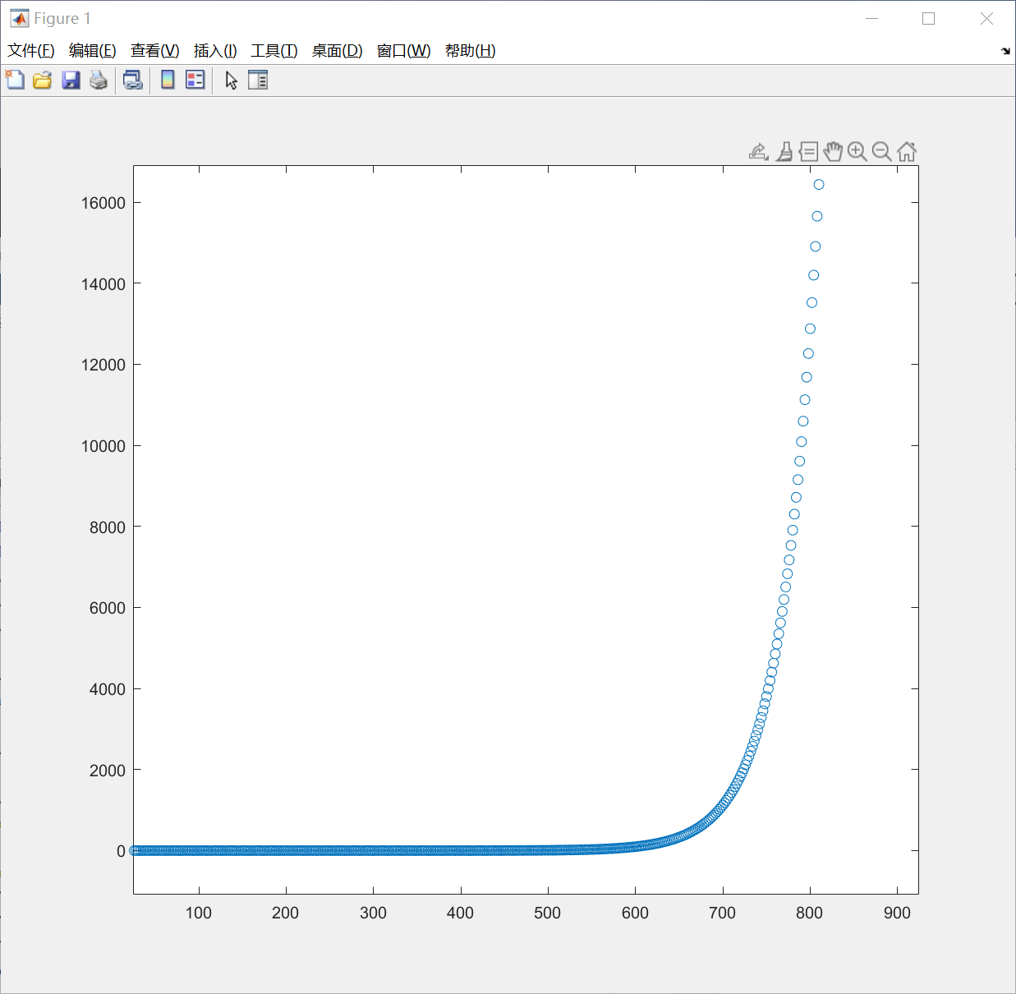
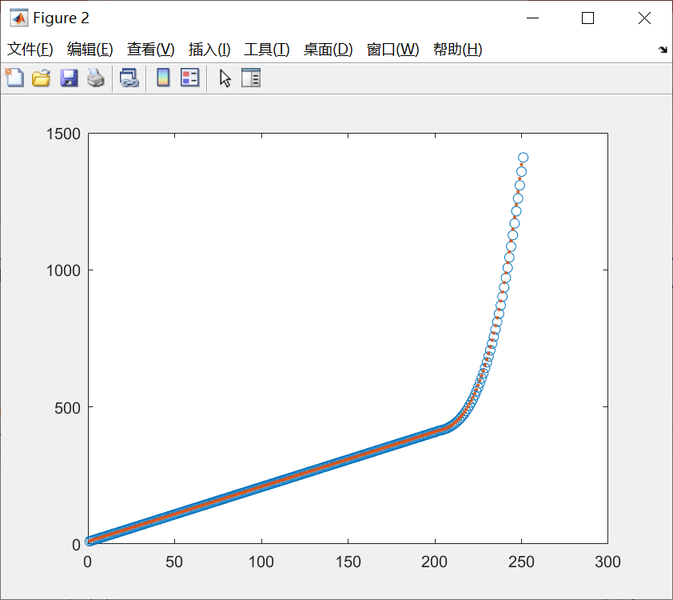


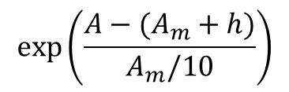


$$1$$
$$(A_{int}<A<A_{m})$$
$$F\left(A\right)=$$
$$\exp\left(\frac{A−(A_{m}+h)}{A_{m}/10}\right)$$
$$(A_{m}+h<A<A_{end})$$

Slide 3
子矩阵与全矩阵在边界应用值为0以及边界一阶导为0时计算特征值完全等价
但我的方程不等价？
降阶后的精度比不降阶直接解还差？
在尾端并没衰减？

Slide 4
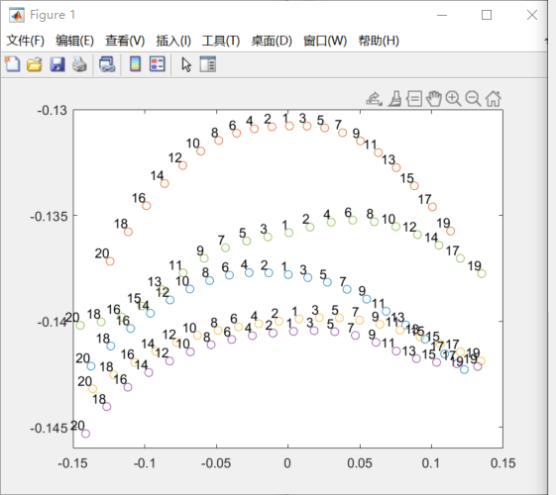
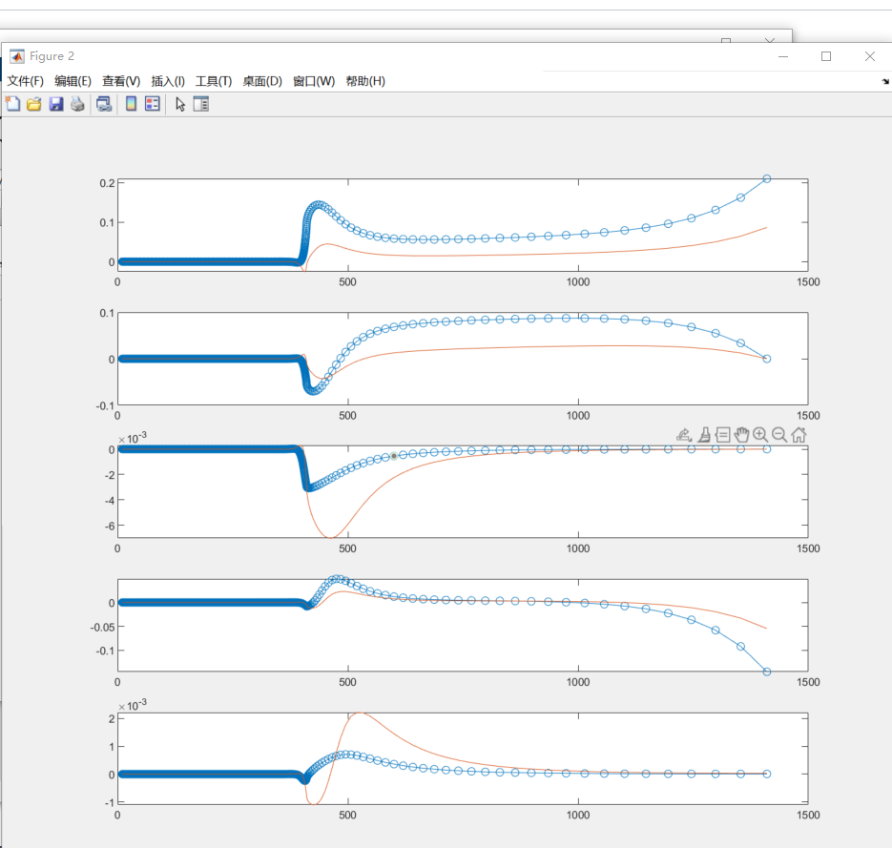
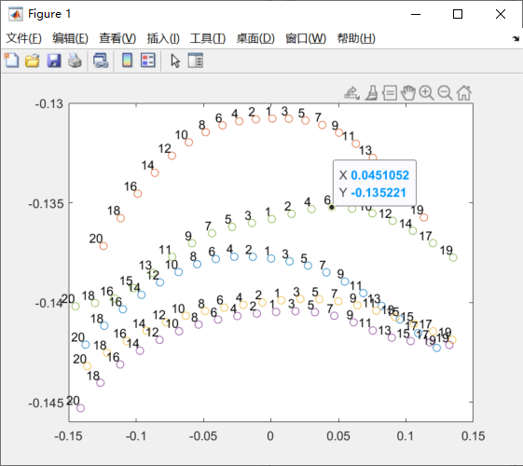

Slide 5
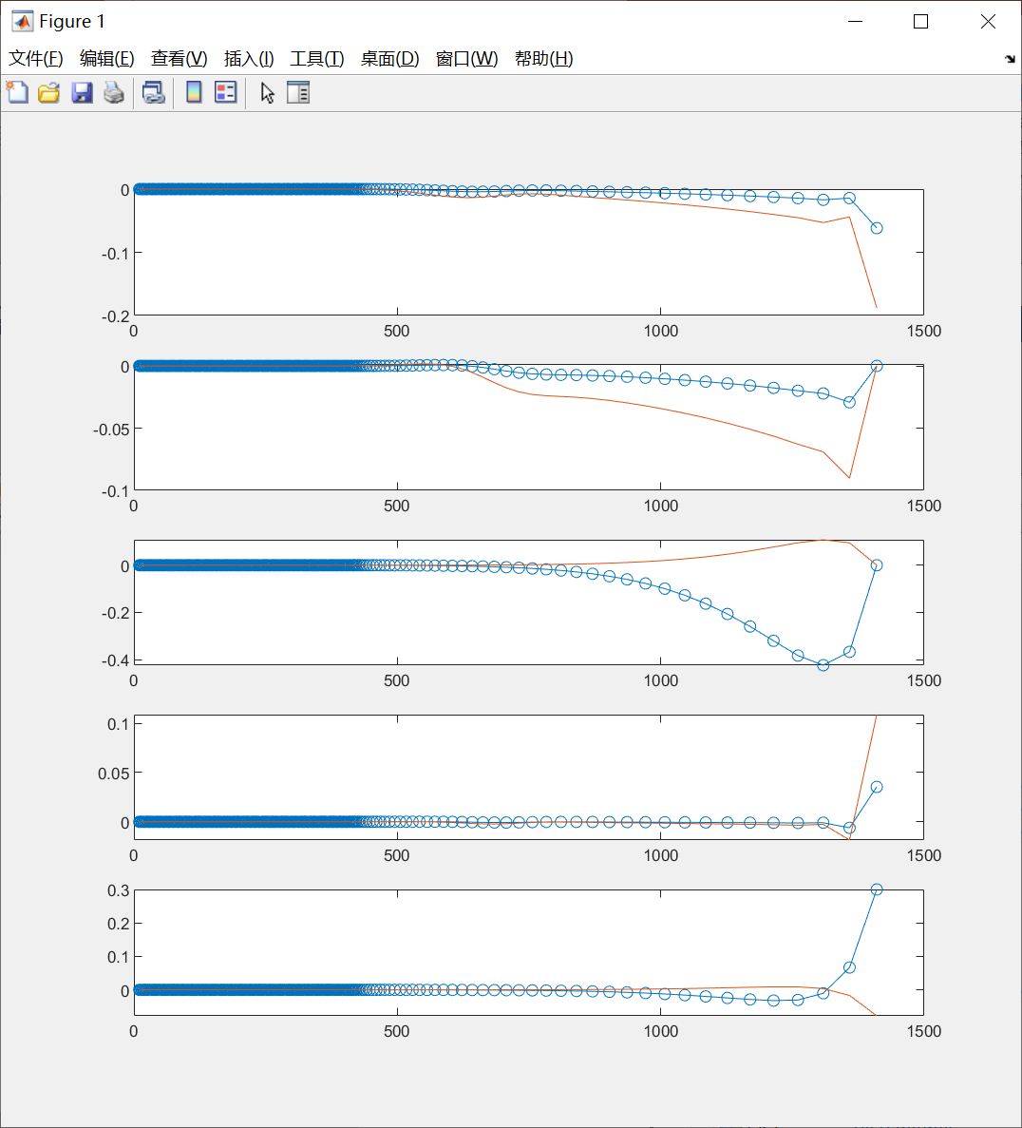
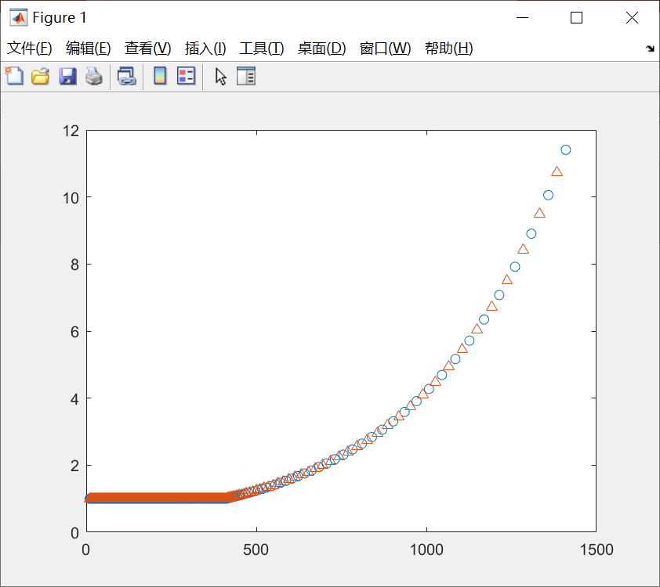

$$F(A)$$

Slide 6


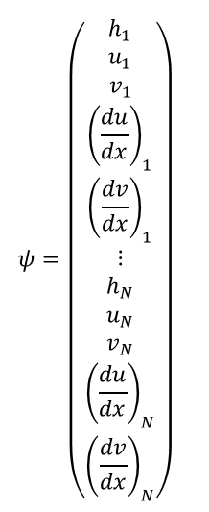

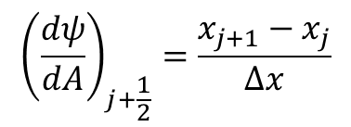


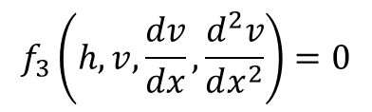

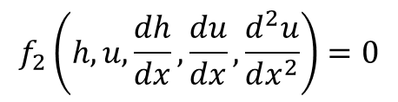
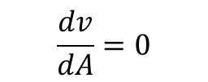



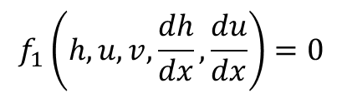

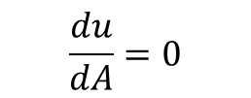



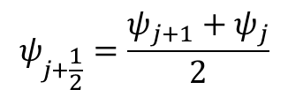
浅水方程
$$f_{1}\left(h,u,v,\frac{dh}{dx},\frac{du}{dx}\right)=0$$
$$ψ={\left(\begin{aligned}h_{1} \\ u_{1} \\ v_{1} \\ {\left(\frac{du}{dx}\right)}_{1} \\ {\left(\frac{dv}{dx}\right)}_{1} \\ ⋮ \\ h_{N} \\ u_{N} \\ v_{N} \\ {\left(\frac{du}{dx}\right)}_{N} \\ {\left(\frac{dv}{dx}\right)}_{N}\end{aligned}\right)}^{}$$
差分方法与边界条件
$$f_{2}\left(h,u,\frac{dh}{dx},\frac{du}{dx},\frac{d^{2}u}{dx^{2}}\right)=0$$
$$f_{3}\left(h,v,\frac{dv}{dx},\frac{d^{2}v}{dx^{2}}\right)=0$$
对格子中心列方程：$5(N−1)$
$$…$$
$$x_{1}$$
$$x_{2}$$
$$x_{3}$$
$$x_{N−2}$$
$$x_{N−1}$$
$$x_{N}$$
左边界条件：$3$
格子中心的差分格式：
$${\left(\frac{dψ}{dA}\right)}_{j+\frac{1}{2}}=\frac{x_{j+1}−x_{j}}{Δx}$$
右边界条件：$2$
$$h=0$$
$$\frac{du}{dA}=0$$
$$u=0$$
$$ψ_{j+\frac{1}{2}}=\frac{ψ_{j+1}+ψ_{j}}{2}$$
$$v=0$$
$$\frac{dv}{dA}=0$$

Slide 7
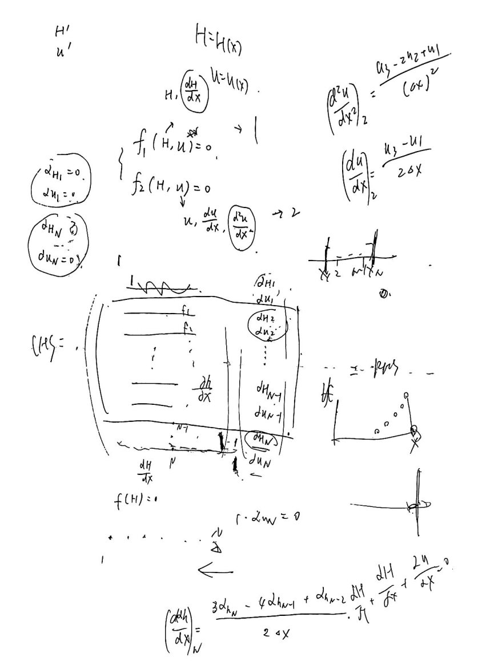

Slide 8
